Slide 1
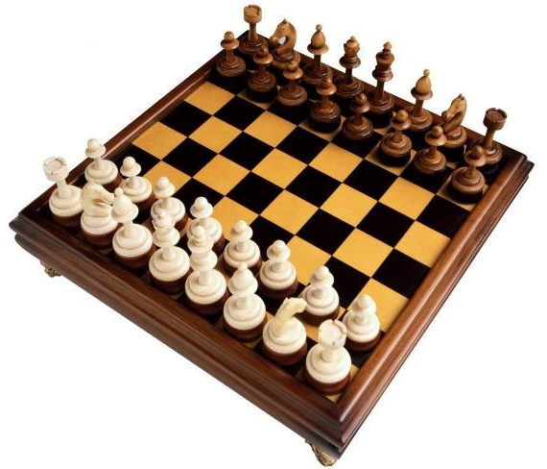
Результаты 3 тура Шахматных королей 26.11.2022г.
Место | Фамилия, имя | Класс | Очки | Кол-во туров
1 | Андреев Платон | 8 | 5 | 5
2 | Савинова Дарья | 6 | 4
3 | Бусыгин Эрнест | 5 | 3,5
4 | Зинкичев Данил | 11 | 3
5 | Зенков Даниил | 4 | 3
6 | Леташков Олег | 5 | 3
7 | Шульгин Макар | 5 | 2,5
8 | Смирнов Прохор | 6 | 2
9 | Соколов Даниил | 6 | 2
10 | Дмитриев Макар | 3 | 1,5
11 | Голубев Матвей | 3 | 1,5
12 | Захаров Назар | 6 | 1
13 | mak3 |  | 0

